Slide 1
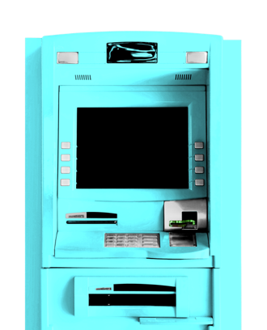
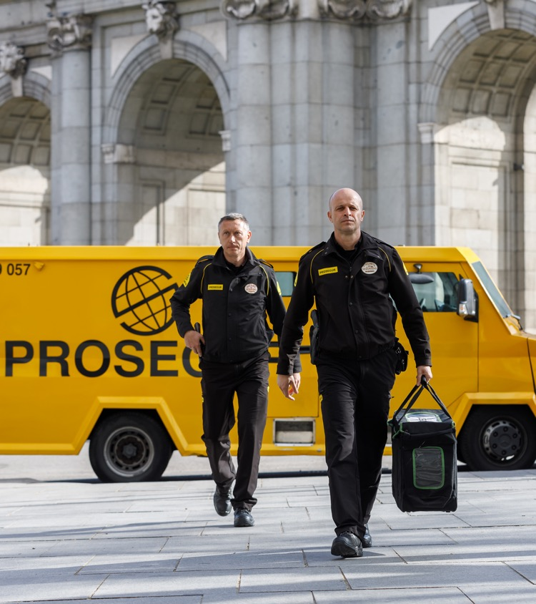

Logística de Valores y Gestión del Efectivo.
Un servicio esencial para la seguridad de tu negocio.
Día / Mes / Año

Slide 2
Soluciones LVGE.
01 Soluciones LVGE
02 ¿Cómo lo hacemos?
03 Beneficios
04 Periodicidad
05 Propuesta de valor
Índice

Slide 3

1. Soluciones LVGE

Slide 4
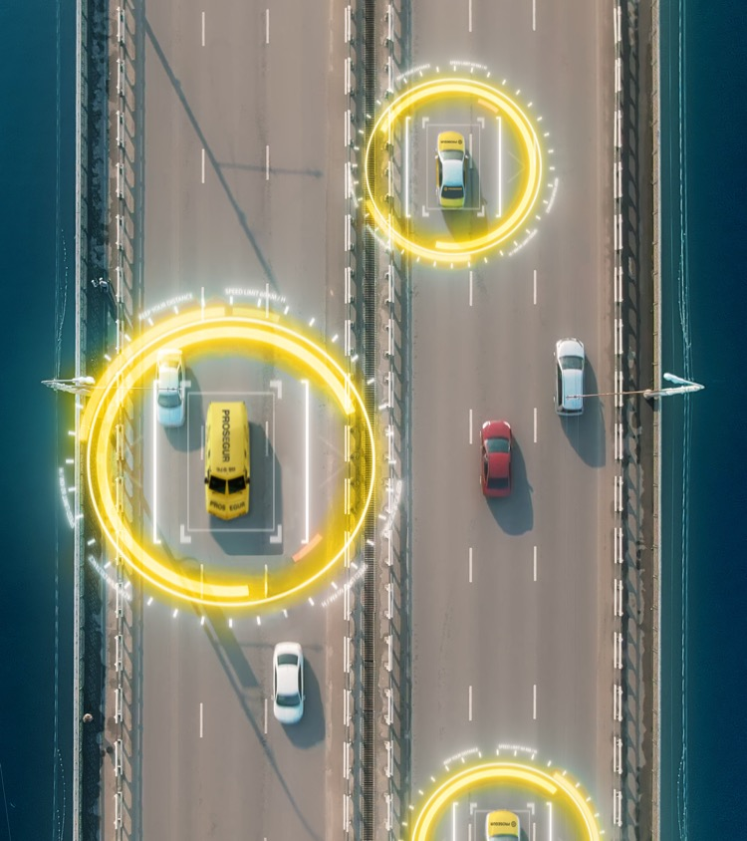
01. Soluciones LVGE
LVGE.
Prosegur Cash cuenta con la tecnología más avanzada para realizar todo el proceso de recogida, transporte, almacenamiento y entrega de efectivo para nuestros clientes.
Nos encargamos de recoger la recaudación diaria de tu negocio para que no tengas que desplazarte a tu banco a ingresarla, así puedes emplear ese tiempo en realizar las tareas principales de tu actividad.

Slide 5
2. ¿Cómo lo hacemos?

Slide 6
02. ¿Cómo lo hacemos?
Soluciones LVGE.
02
RECOGIDA Y CONTEO
01
03
Un camión blindado de Prosegur Cash, se desplazará a tu negocio para recoger la recaudación. Una vez recogida, la transportará de forma segura y se encargará de su procesado:
Conteo, cuadre y certificación
Detección de billetes falsos
Clasificación y enfajado
Preparación de cambio
PLANIFICACIÓN
INGRESO
Planificamos las recogidas de efectivo en función de las características de tu negocio, así como las entregas de cambio si las necesitaras.
Por último, recibirás el importe total de tu recaudación en tu cuenta bancaria.

Slide 7
3. Beneficios

Slide 8
03. Beneficios
Soluciones LVGE.
Personal altamente cualificado para garantizar la seguridad de nuestros clientes.
Máxima seguridad en las recogidas y entregas de tu efectivo.
Procedimientos que garantizan la trazabilidad y la seguridad del efectivo.
Planificación de las recogidas y entregas personalizadas a la medida de las necesidades de tu negocio.

Slide 9
4. Periodicidad

Slide 10
04. Periodicidad
Soluciones LVGE.
Cuadro de Tarifas
PARADAS LUNES A VIERNES UNA A LA SEMANA | - | Parada
CANON BULTO | - | Bulto
CANON VALOR | - | X 10.000€
CANON TIEMPO (>5 minutos) | - | >5min
MANIPULADO BILLETE | - | X 10.000€
MANIPULADO MONEDA | - | X 10.000€
CAMBIOS | - | X 10.000€
BOLSAS AUTOPRECINTABLES | - | 100 Unds

Slide 11

Gracias.

